Slide 1
Metode de sortare

Slide 2
Generarea valorilor testelor
Funcţia generate_numbers(nr_numere, val_maxima, cod) generează un şir de nr_numere cu valori mai mici decât val_maxima după o anumită regulă precizată în cod. Această variabilă poate lua următoarele valori, echivalente cu următoarele reguli:
„random” → valori aleatorii;
„sortate_crescator_cu_egalitati” → valori deja ordonate crescător, dintre care unele sunt egale;
„sortate_crescator_distincte” → valori distincte deja ordonate crescător;
„sortate_aproape_crescator” → valori distincte ordonate parţial crescător;
„sortate_descrescator_cu_egalitati” → valori ordonate descrescător, dintre care unele sunt egale;
„sortate_descrescator_distincte” → valori distincte ordonate descrescător;
„sortate_aproape_descrescator” → valori distincte ordonate parţial descrescător;
„egale” → toate valorile egale; „valori_mari” → valori aleatorii între 2³¹ şi 2³²
Siruri crescatoare
Siruri
descrescatoare

Slide 3
import random def generate_numbers(nr_numere, val_maxima, cod): l = [] #CODUL "random" - VALORI ALEATORII if cod == 'random': while len(l) < nr_numere: #fiecare dintre cele nr_numere elemente primeste o valoare aleatoare intre 0 si val_maxima l.append(random.randint(0, val_maxima)) #SIRURI ORDONATE CRESCATOR #CODUL "sortate_crescator_cu_egalitati" - ŞIR CRESCĂTOR ÎN CARE SUNT ŞI VALORI EGALE if cod == 'sortate_crescator_cu_egalitati': if val_maxima < nr_numere: pivot = random.randint(0, val_maxima) for i in range(0, pivot): l.append(i) while len(l) < nr_numere - pivot: l.append(pivot) for i in range(pivot + 1, val_maxima + 1): l.append(i) else: start = random.randint(0, val_maxima) zona = nr_numere // 3 for i in range(0, zona): l.append(i + start) for i in range(zona, 2 * zona): l.append(l[i-1]) for i in range(2*zona, nr_numere): l.append(l[i-1] + 1)

Slide 4
# CODUL "sortate_crescator_distincte" - ŞIR CRESCĂTOR CU VALORI DISTINCTE if cod == 'sortate_crescator_distincte': if nr_numere > val_maxima: print("Pentru un sir crescator de numere distincte trebuie ca lungimea sirului sa fie mai mica sau egala cu valoarea maxima") return False start = random.randint(0, val_maxima - nr_numere) for i in range(0, nr_numere): l.append(start + i) # CODUL "sortate_aproape_crescator" - ŞIR PARŢIAL CRESCĂTOR if cod == 'sortate_aproape_crescator': l = generate_numbers(nr_numere, val_maxima, 'sortate_crescator_distincte') if nr_numere < 4: print("Prea putine numere!") return False if l is False: return l nr_interschimbari = random.randint(1, 5) for i in range(0, nr_interschimbari): aux = l[i] l[i] = l[i+2] l[i+2] = aux

Slide 5
#SIRURI ORDONATE DESCRESCATOR #CODUL "sortate_descrescator_cu_egalitati" - ŞIR DESCRESCĂTOR ÎN CARE SUNT ŞI VALORI EGALE if cod == 'sortate_descrescator_cu_egalitati': if val_maxima < nr_numere: pivot = random.randint(0, val_maxima) for i in range(val_maxima + 1, pivot + 1, -1): l.append(i) while len(l) < nr_numere - pivot: l.append(pivot) for i in range(pivot, 0, -1): l.append(i) else: pivot = random.randint(nr_numere, val_maxima) zona = nr_numere // 3 for i in range(pivot + zona, pivot, -1): l.append(i) for i in range(0, zona): l.append(pivot) for i in range(2*zona, nr_numere): l.append(l[i-1]-1)

Slide 6
if cod == 'sortate_descrescator_distincte': if nr_numere > val_maxima: print("Pentru un sir descrescator de numere distincte trebuie ca lungimea sirului sa fie mai mica sau egala cu valoarea maxima") return False start = random.randint(nr_numere, val_maxima) for i in range(0, nr_numere): l.append(start - i) # CODUL "sortate_aproape_descrescator" - ŞIR PARŢIAL CRESCĂTOR if cod == 'sortate_aproape_descrescator': l = generate_numbers(nr_numere, val_maxima, 'sortate_descrescator_distincte') if nr_numere < 4: print("Prea putine numere!") return False if l is False: return False nr_interschimbari = random.randint(1, 5) for i in range(0, nr_interschimbari): l[i], l[i + 2] = l[i + 2], l[i] if cod == 'egale': x = random.randint(1, val_maxima) l = [x for i in range(0, nr_numere)]

Slide 7
if cod == 'valori_mari': val_maxima = 2 ** 32 while len(l) < nr_numere: l.append(random.randint(2 ** 31, val_maxima)) return l

Slide 8
Verificarea dacă un şir este sortat
Funcţia test_sort(v) testează dacă un vector este sortat urmărind 2 aspecte:
Corectitudinea ordinii
-> se parcurge vectorul şi se verifică dacă elementul următor celui curent este mereu mai mare.
Elementele din şirul sortat sunt aceleaşi ca şi cele din şirul nesortat
-> înainte de a fi accesat algoritmul de sortare, se realizează o copie a vectorului iniţial, cu care se va compara vectorul sortat, element cu element.

Slide 9
Verificarea dacă un şir este sortat
v_aux = v.copy() #sortarea def test_sort(v): nr_elemente = len(v) for i in range(0, nr_elemente-1): #parcurgem vectorul sortat element cu element if v[i] > v[i+1]: #daca nu sunt in ordine crescatoare 2 elemente consecutive, sirul nu e sortat corect return False if v[i] in v_aux: #verificam daca elementul curent era si in vectorul initial, caz in care il eliminam v_aux.remove(v[i]) else: #daca elementul nu se afla initial in vector, sirul nu e sortat corect return False if v[nr_elemente - 1] in v_aux: #verificam si ultimul element, care nu a fost acoperit de for v_aux.remove(v[nr_elemente - 1]) else: return False if len(v_aux) != 0: #daca au ramas elemente in vectorul initial neaduse in vectorul sortat, sirul nu este sortat corect return False return True #sirul este sortat corect

Slide 10
Bubble Sort
Bubble sort(Sortarea prin metoda bulelor) este o metodă de sortare stabiă bazată pe comparaţii.
Ideea clasică – sortare element cu element: de rezolvare constă în 2 for-uri: pentru fiecare element din şirul dat, se parcurge încă o dată tot şirul până la elementul respectiv şi se interschimbă elementele consecutive ale căror valori nu sunt în ordine crescătoare.
Varianta implementată în proiect este una optimizată, în care se foloseşte o variabilă bool sortat, a cărei valoare este False dacă s-a găsit cel puţin o pereche de valori consecutive care nu sunt în ordine crescătoare. Se foloseşte un singur for, care este parcurs până când variabila sortat are valoarea True(corespunzătoare faptului că nu mai există vreo pereche de elemente consecutive care să nu fie în ordine crescătoare).
def BubbleSort(nr_elemente, v): sortat = False if nr_elemente > 10 ** 8: print("Nu se poate sorta cu Bubble sort") return False while sortat == False: sortat = True for i in range(0, nr_elemente - 1): if v[i] > v[i + 1]: v[i], v[i+1] = v[i+1], v[i] sortat = False return v

Slide 11
Complexitate:
Memorie: O(1)
Timp:
Best case: O(n) – vector deja sortat sau în care la prima interschimbare a câtorva elemente consecutive se obţine un vector ordonat
Worst case: O(n²) – vector sortat descrescător
Average case: O(n²)
Bubble Sort este una din cele mai ineficiente metode de sortare, singurul său avantaj fiind acela că implementarea este una simplă.
Din acest motiv, el este utilizat când se vrea introducerea unui nou concept de algoritm de sortare.
Şirurile pe care ar fi o alegere acceptabilă Bubble Sort sunt cele cu toate elementele ordonate, mai puţin o pereche sau 2 de numere consecutive.

Slide 12
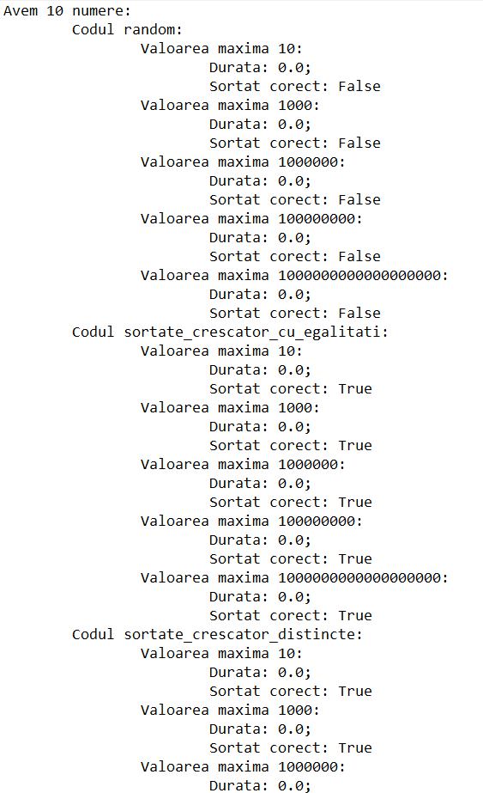
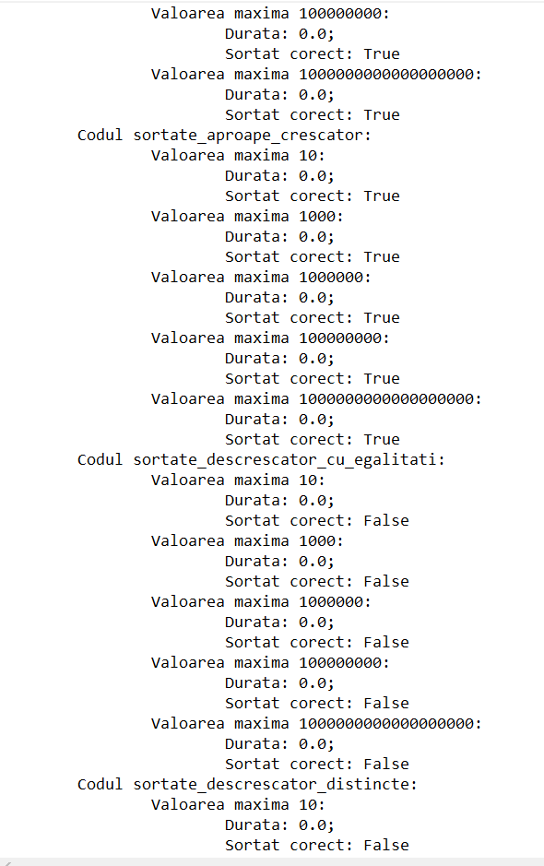
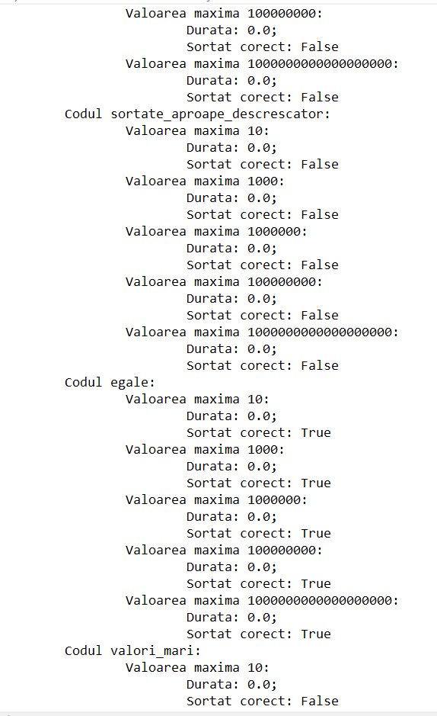
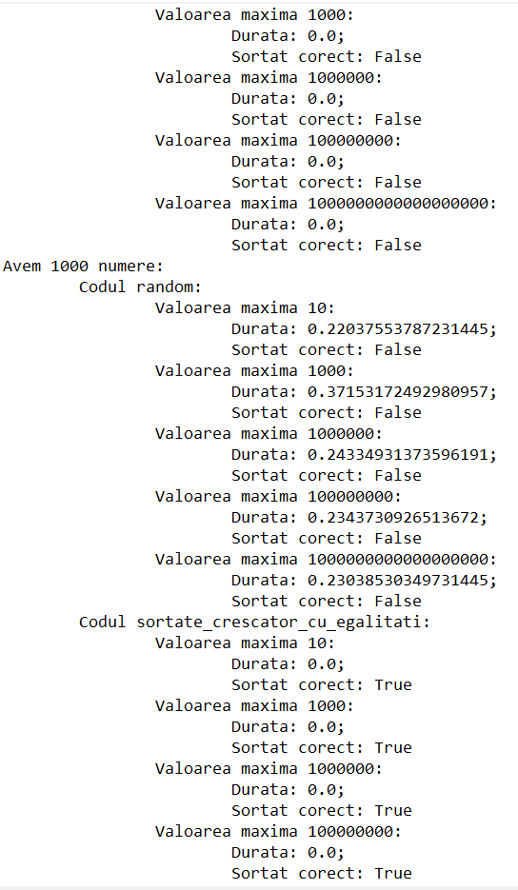

Slide 13
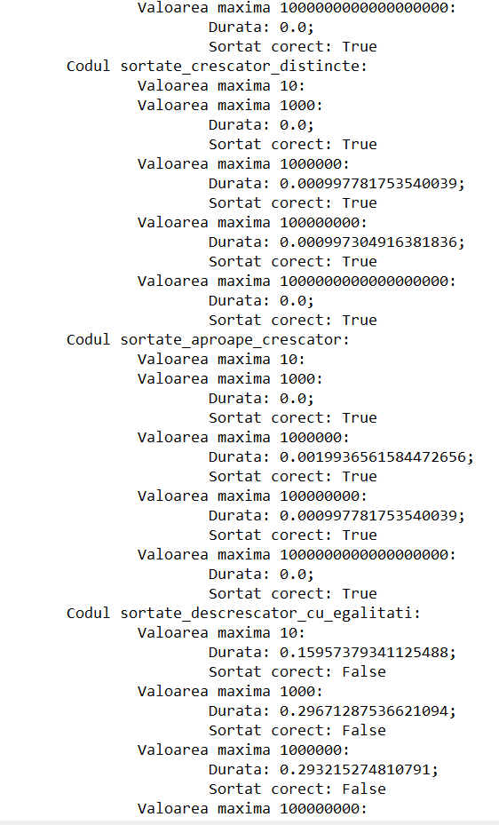
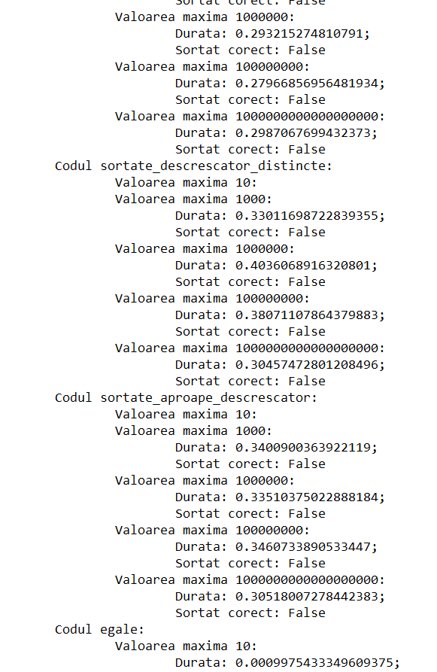
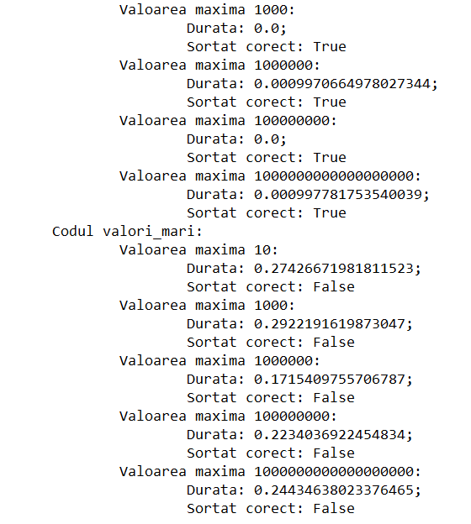

Slide 14
Count Sort
Count sort este o metodă de sortare care nu se bazează pe comparaţii, favorabilă sortării a multe numere cu valori mici (< 10⁶); face o sortare stabilă.
Ideea : algoritmul se bazează pe un vector suplimentar, de frecvenţă (frecv), în care frecv[i] = numărul apariţiilor valorii i în şirul nostru de elemente. Aşadar, realizarea acestei sortări constă în parcurgerea şirului de elemente şi actualizarea valorii vectorului frecv la indexul corespunzător. La final, afişarea ordonată se realizează prin parcurgerea vetorului frecv şi afişarea indecşilor (de frecv[index] ori).

Slide 15
def countSort(v): # variabila max reține cea mai mare valoare din vector, până la care vom reține numărul de apariții al fiecărei valori în elemente max = -1 # calculam maximul for element in v: if max < element: max = element # inițializăm variabila frecv(vectorul de frecvență) cu 0 pe fiecare poziție: momentan fiecare element apare de 0 ori if max > 10 ** 6: print("Nu se poate sorta") return False
frecv = [0] * (max + 1) #formăm vectorul de frecvență: # parcurgem elementele vectorului și incrementăm frecv[indexul egal cu elementul], pentru a actualiza numărul de apariţii for element in v: frecv[element] += 1 #pentru obtinerea sirului ordonat: #parcurgem indecşii din vectorul de frecvenţă şi adaugam fiecare valoare de frecv[index] ori cnt = 0 for i in range(1, max + 1): for j in range(0, frecv[i]): v[cnt] = i cnt += 1 return v

Slide 16
Complexitate:
Memorie: O(max)
Timp:
Best case: O(n + max)
Worst case: O(n + max)
Average case: O(n + max)
Cele mai bune rezultate se obţin pe numerele mici. Cu cât cresc valorile numerelor din şirul dat, complexitatea în timp creşte masiv(chiar dacă forma expresiei rămâne aceeaşi).

Slide 17
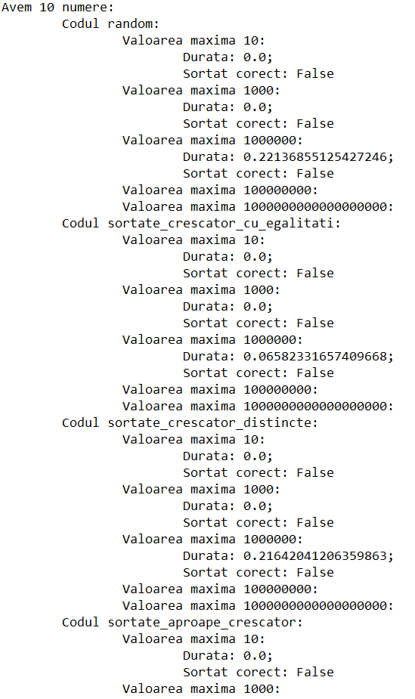
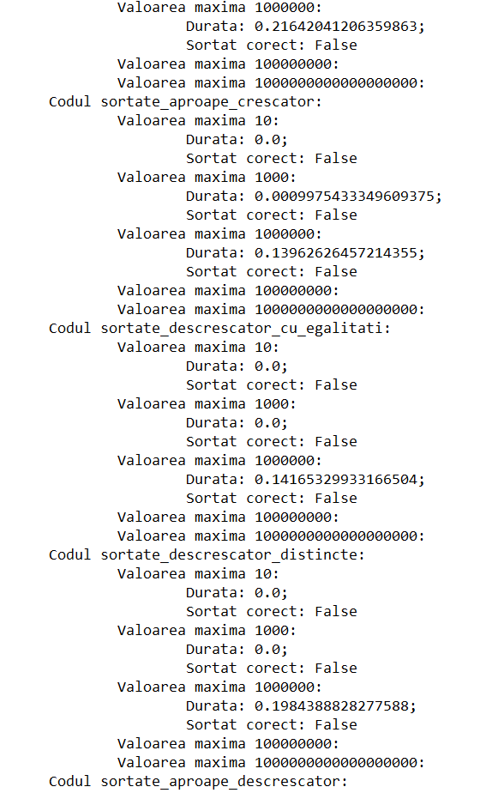
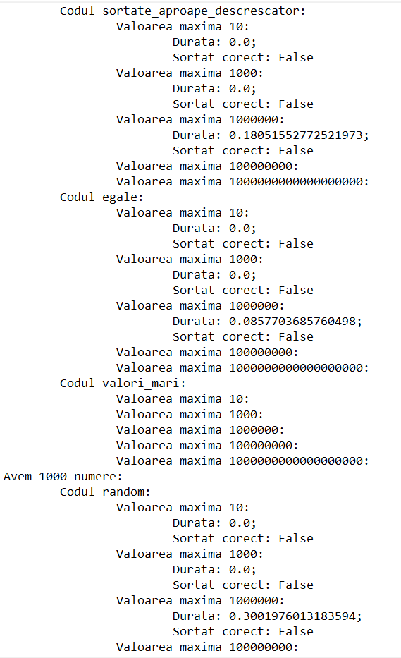
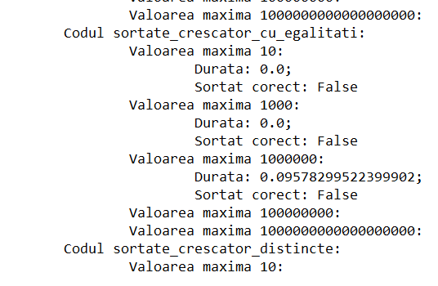

Slide 18
Radix Sort
Radix sort este o metodă de sortare care nu se bazează pe comparaţii, folosită în general pe şiruri de caractere.
Este un caz particular a algoritmului Bucket Sort: numărul de bucket-uri folosit la Radix este egal cu baza în care avem date valorile din şirul ce trebuie sortat şi fiecare bucket reprezintă câte o cifră din acea bază.
Ideea : Sortarea se face după fiecare cifră, folosind un vector suplimentar base. La fiecare pas, base[index] = o listă de numere care au cifra curentă egală cu indexul. Valorile ajung sortate abia după un număr de paşi egali cu baza în care sunt ele scrise, la fiecare pas i fiind sortate doar după ultimele i cifre.

Slide 19
def sortarePeCifra(lista, pas): d = [0] * 10 for element in lista: cifra = element // pas cifra = cifra % 10 d[cifra] += 1 buckets[cifra].append(element) print(buckets) def RadixSort(lista): poz = 1 maxi = max(lista) while poz < maxi: sortarePeCifra(lista, poz) poz *= 10 elemente = [21, 34, 52, 12] buckets = [[]] * 10 RadixSort(elemente) print(elemente)

Slide 20
Complexitate:
Memorie: O(baza)
Timp: O(n * baza)
Metoda cea mai buna pentru numere cu multe cifre

Slide 21
Merge Sort
Merge sort este o metodă de sortare care se bazează pe comparaţii.
Este un algoritm de tip Divide et Impera.
Ideea : se imparte vectorul in jumatate si se sorteaza independent fiecare parte, apoi se obtine vectorul final prin interclasare.
def interclasare(A, B): return sorted(A + B) def merge_sort(A): n = len(A) if n <= 1: return A A_stanga = merge_sort(A[:n//2]) A_dreapta = merge_sort(A[n//2:]) A_rezultat = interclasare(A_stanga, A_dreapta) return A_rezultat

Slide 22
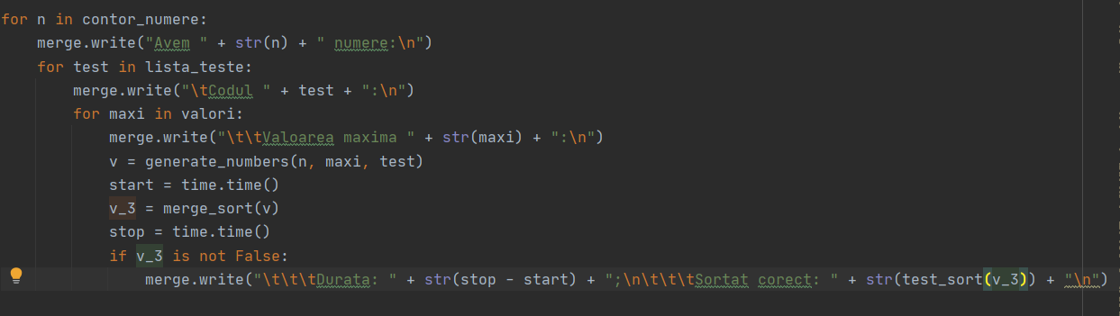
Complexitate:
Memorie: O(n)
Timp: O(n log n)

Slide 23
Quick Sort
Quick sort este o metodă de sortare care se bazează pe comparaţii, folosită în general pe şiruri de caractere.
Este un algoritm de tip Divide et Impera.
Ideea : se imparte vectorul in jumatate in funcţie de un pivot si se sorteaza cei 2 subvectori.
Worst Case-ul apare cand alegem cel mai mic sau cel mai mare element din vector

Slide 24
def QuickSort(v, pozitie_pivot, st, dr): i = st j = dr pivot = v[pozitie_pivot] while i < dr and v[i] < pivot: i += 1 while j > st and v[i] > pivot: j -= 1 if i <= j: a[i], a[j] = a[j], a[i] i += 1 j -= 1 while i <= j: while i < dr and v[i] < pivot: i += 1 while j > st and v[i] > pivot: j -= 1 if i <= j: v[i], v[j] = v[j], v[i] i += 1 j -= 1 if st < j: QuickSort(v, pozitie_pivot, st, j) if i < dr: QuickSort(v, pozitie_pivot, i, dr)

Slide 25
Variante de pivot:
Primul element:
Ultimul element:
Elementul din mijloc:
Element aleator:
pozitie_pivot = 0
pozitie_pivot = len(v) - 1
pozitie_pivot = len(v) // 2
Complexitate:
Memorie: log n)
Timp:
Worst case: O(n²)
Average case: O(n log n)
pozitie_pivot = random.randint(0, len(v))

